Slide 1

Антитеррористическая защищенность образовательных организаций

Slide 2
Основные вопросы, которые будут рассмотрены
в ходе :
Антитеррористическая защищенность образовательных организаций.
Требования и порядок их реализации. Паспорт безопасности.
Порядок действий в чрезвычайных ситуациях.
Порядок разработки и применения Плана действий по предупреждению и ликвидации ЧС

Slide 3
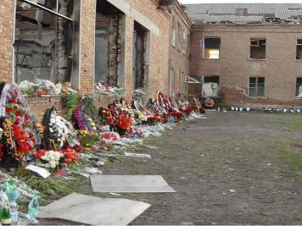
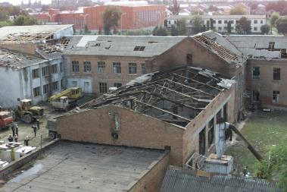
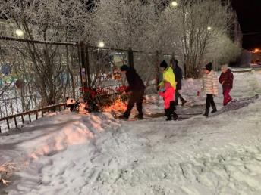
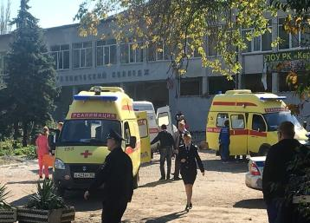
Актуальность темы

Slide 4
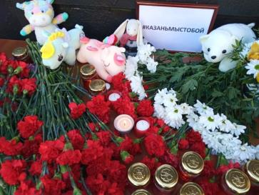
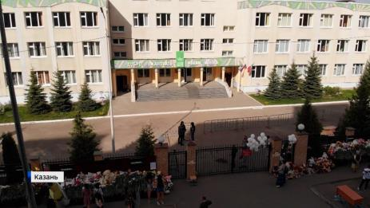
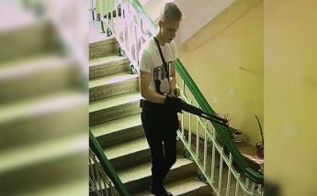
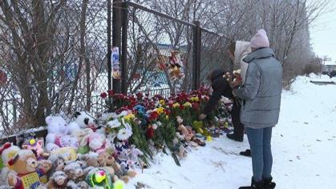
Актуальность темы

Slide 5
Нормативные документы
Федеральный закон "О защите населения и территорий от чрезвычайных ситуаций природного и техногенного характера" от 21.12.1994 N 68-ФЗ
Постановление Правительства РФ от 25 декабря 2013 г. N 1244
"Об антитеррористической защищенности объектов (территорий)"
Постановление Правительства РФ от 2 августа 2019 г. № 1006 “Об утверждении требований к антитеррористической защищенности объектов (территорий) Министерства просвещения Российской Федерации и объектов (территорий), относящихся к сфере деятельности Министерства просвещения Российской Федерации, и формы паспорта безопасности этих объектов (территорий)”
Письмо Министерства просвещения РФ от 11 мая 2021 г. N СК-123/07 “Об усилении мер безопасности”

Slide 6
Основные причины и факторы ЧС
К ЧС, как правило, приводит не одна причина,
а цепь соответствующих предпосылок
Инициаторами и звеньями такой цепи служат ошибки людей, отказы оборудования и/или нерасчетные воздействия на них извне

Slide 7
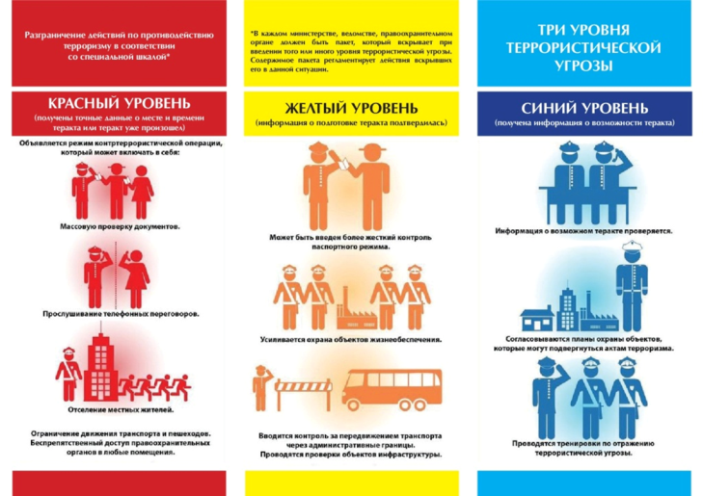
Уровни террористической угрозы
Указ Президента Российской Федерации от 14 июня 2012 г. № 851 "О порядке установления уровней террористической опасности, предусматривающих принятие дополнительных мер по обеспечению безопасности личности, общества и государства"

Slide 8

Категорирование объектов и порядок его проведения
Школы обязаны провести категорирование и составить паспорт безопасности!
Категорирование - установление дифференцированных требований к обеспечению антитеррористической защищенности объектов (территорий) с учетом степени угрозы совершения террористического акта и возможных последствий его совершения и на основании оценки состояния защищенности объектов (территорий), их значимости для инфраструктуры и жизнеобеспечения и степени потенциальной опасности совершения террористического акта.
2-я категория опасности
3-я категория опасности
4-я категория опасности

Slide 9
Состав комиссии
-руководитель органа (организации), являющегося правообладателем объекта (территории)
-работники органа (организации), являющегося правообладателем объекта (территории)
-представители территориального органа безопасности (ФСБ России),
-представители территориального органа Федеральной службы войск национальной гвардии Российской Федерации или подразделения вневедомственной охраны войск национальной гвардии Российской Федерации,
-представители территориального органа МЧС России.
Комиссию возглавляет руководитель органа (организации), являющегося правообладателем объекта (территории), или уполномоченное им лицо (далее - председатель комиссии).
К работе комиссии могут привлекаться эксперты из числа работников специализированных организаций, имеющих право осуществлять экспертизу безопасности объекта (территории).

Slide 10
Сроки категорирования
а) в отношении функционирующего (эксплуатируемого) объекта (территории) - в течение 2 месяцев со дня утверждения требований;
б) при вводе в эксплуатацию нового объекта (территории) - в течение 3 месяцев со дня окончания мероприятий по его вводу в эксплуатацию.
Работа комиссии осуществляется в срок, не превышающий 30 рабочих дней со дня создания комиссии.

Slide 11
Порядок работы комиссии
а) проводит обследование объекта (территории) на предмет состояния его антитеррористической защищенности;
б) изучает конструктивные и технические характеристики объекта (территории), организацию его функционирования, действующие меры по обеспечению безопасного функционирования объекта (территории);
в) определяет степень угрозы совершения террористического акта на объекте (территории) и возможные последствия его совершения;
г) выявляет потенциально опасные участки объекта (территории), совершение террористического акта на которых может привести к возникновению чрезвычайной ситуации с опасными социально-экономическими последствиями, и (или) уязвимые места и критические элементы объекта (территории), совершение террористического акта на которых может привести к прекращению функционирования объекта (территории) в целом, его повреждению или аварии на нем;
д) определяет категорию объекта (территории) или подтверждает (изменяет) ранее присвоенную категорию;
е) определяет перечень необходимых мероприятий по обеспечению антитеррористической защищенности объекта (территории) с учетом категории объекта (территории), а также сроки осуществления указанных мероприятий с учетом объема планируемых работ и планирования финансирования мероприятий на 2 финансовых года, следующих за текущим финансовым годом.

Slide 12

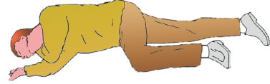
Оценка прогнозных показателей
Возможные последствия совершения террористического акта на объекте (территории) определяются на основании прогнозных показателей о количестве людей, которые могут погибнуть или получить вред здоровью (далее - пострадавшие), о возможном материальном ущербе и ущербе окружающей природной среде.
Прогнозный показатель количества пострадавших в результате возможных последствий совершения террористического акта на объекте (территории) принимается равным максимальному количеству единовременно пребывающих людей на объекте (территории) в рабочие дни.
Прогнозный показатель возможного материального ущерба в результате возможных последствий совершения террористического акта на объекте (территории) принимается равным балансовой стоимости объекта (территории).

Slide 13
Критические элементы
а) зоны, конструктивные и технологические элементы объекта (территории), в том числе зданий, инженерных сооружений и коммуникаций;
б) элементы систем, узлы оборудования или устройств потенциально опасных установок на объекте (территории);
в) места использования или хранения опасных веществ и материалов на объекте (территории);
г) другие системы, элементы и коммуникации объекта (территории), необходимость защиты которых выявлена в процессе анализа их уязвимости.

Slide 14
Категории опасности объектов (территорий)
Критерии | Категория
 | Первая | Вторая | Третья | Четвертая
Количество терактов и попыток к их совершению в течение последних 12 месяцев в субъекте, на территории которого расположена школа | пять и более | от 3 до 4 | от 1 до 2 | не было
Число человек, которые могут пострадать в результате теракта | больше 1100 | от 801 до 1100 | от 100 до 800 | меньше 100 человек

Slide 15
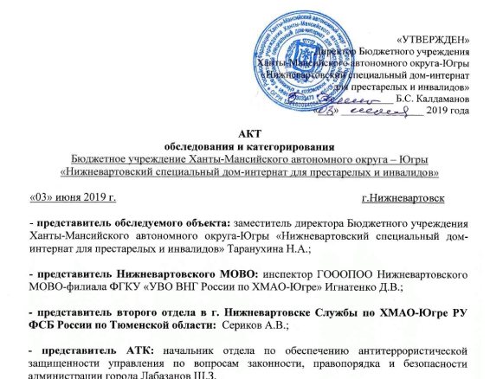
Акт обследования и категорирования

Slide 16
Мероприятия по обеспечению антитеррористической защищенности объектов (территорий)
а) на воспрепятствование неправомерному проникновению на объекты (территории);
б) на выявление нарушителей установленных на объектах (территориях) пропускного и внутриобъектового режимов и (или) признаков подготовки или совершения террористического акта;
в) на пресечение попыток совершения террористических актов на объектах (территориях);
г) на минимизацию возможных последствий совершения террористических актов на объектах (территориях) и ликвидацию угрозы их совершения;
д) на обеспечение защиты служебной информации ограниченного распространения, содержащейся в паспорте безопасности и иных документах объектов (территорий), в том числе служебной информации ограниченного распространения о принимаемых мерах по антитеррористической защищенности объектов (территорий);
е) на выявление и предотвращение несанкционированного проноса (провоза) и применения на объекте (территории) токсичных химикатов, отравляющих веществ и патогенных биологических агентов, в том числе при их получении посредством почтовых отправлений.

Slide 17
Воспрепятствование неправомерному проникновению на объекты (территории)
а) разработки и реализации комплекса мер по предупреждению, выявлению и устранению причин неправомерного проникновения на объекты (территории), локализации и нейтрализации последствий их проявления;
б) организации и обеспечения пропускного и внутриобъектового режимов, контроля их функционирования;
в) своевременного предупреждения, выявления и пресечения действий лиц, направленных на совершение террористического акта;
г) обеспечения охраны объектов (территорий) и оснащения объектов (территорий) инженерно-техническими средствами и системами охраны;

Slide 18
Воспрепятствование неправомерному проникновению на объекты (территории)
д) заключения договоров аренды, безвозмездного пользования и иных договоров пользования имуществом с обязательным включением пунктов, дающих право должностным лицам, осуществляющим руководство деятельностью работников объектов (территорий), контролировать целевое использование арендуемых (используемых) площадей с возможностью расторжения указанных договоров при нецелевом использовании объектов (территорий);
е) организации обеспечения информационной безопасности, разработки и реализации мер, исключающих несанкционированный доступ к информационным ресурсам объектов (территорий);
ж) осуществления контроля за выполнением мероприятий по обеспечению антитеррористической защищенности объектов (территорий);
з) организации индивидуальной работы с работниками объектов (территорий) по вопросам противодействия идеологии терроризма и экстремизма в образовательной деятельности.

Slide 19
Пресечение попыток совершения террористических актов на объектах (территориях)
а) организации и обеспечения пропускного и внутриобъектового режимов на объектах (территориях);
б) своевременного выявления фактов нарушения пропускного режима, попыток вноса (ввоза) и проноса (провоза) запрещенных предметов (взрывчатых веществ, оружия, боеприпасов, наркотических и других опасных предметов и веществ) на объекты (территории);
в) организации санкционированного допуска на объекты (территории) посетителей и автотранспортных средств;
г) поддержания в исправном состоянии инженерно-технических средств и систем охраны, обеспечения бесперебойной и устойчивой связи на объектах (территориях);

Slide 20
Пресечение попыток совершения террористических актов на объектах (территориях)
д) исключения фактов бесконтрольного пребывания на объектах (территориях) посторонних лиц и нахождения транспортных средств на объектах (территориях) или в непосредственной близости от них;
е) организации круглосуточных охранных мероприятий, обеспечения ежедневного обхода и осмотра уязвимых мест и участков объектов (территорий), а также периодической проверки (обхода и осмотра) зданий (строений, сооружений) и территории со складскими и подсобными помещениями;
ж) осуществления контроля за состоянием помещений, используемых для проведения мероприятий с массовым пребыванием людей;
з) организации взаимодействия с территориальными органами безопасности, территориальными органами Министерства внутренних дел Российской Федерации и территориальными органами Федеральной службы войск национальной гвардии Российской Федерации (подразделениями вневедомственной охраны войск национальной гвардии Российской Федерации) по вопросам противодействия терроризму и экстремизму.

Slide 21
Минимизация возможных последствий и ликвидация угрозы террористических актов на объектах (территориях)
а) своевременного выявления и незамедлительного доведения информации об угрозе совершения или о совершении террористического акта до территориального органа безопасности, территориального органа Министерства внутренних дел Российской Федерации и территориального органа Федеральной службы войск национальной гвардии Российской Федерации (подразделения вневедомственной охраны войск национальной гвардии Российской Федерации);
б) разработки порядка эвакуации работников, обучающихся и иных лиц, находящихся на объекте (территории), в случае получения информации об угрозе совершения или о совершении террористического акта;
в) обучения работников объекта (территории) действиям в условиях угрозы совершения или при совершении террористического акта;
г) проведения учений, тренировок по безопасной и своевременной эвакуации работников, обучающихся и иных лиц, находящихся на объекте (территории), при получении информации об угрозе совершения террористического акта либо о его совершении;
д) обеспечения технических возможностей эвакуации, а также своевременного оповещения работников, обучающихся и иных лиц, находящихся на объекте (территории), о порядке беспрепятственной и безопасной эвакуации из зданий (сооружений);
е) проведения занятий с работниками объектов (территорий) по минимизации морально-психологических последствий совершения террористического акта.

Slide 22
Обеспечение защиты служебной информации ограниченного распространения
а) определения должностных лиц, ответственных за хранение паспорта безопасности объекта (территории) и иных документов объекта (территории), в том числе служебной информации ограниченного распространения о принимаемых мерах по его антитеррористической защищенности;
б) определения должностных лиц, имеющих право доступа к служебной информации ограниченного распространения, содержащейся в паспорте безопасности объекта (территории) и иных документах объекта (территории), в том числе служебной информации ограниченного распространения о принимаемых мерах по его антитеррористической защищенности;
в) осуществления мер по выявлению и предупреждению возможных каналов утечки служебной информации ограниченного распространения, содержащейся в паспорте безопасности объекта (территории) и иных документах объекта (территории), в том числе служебной информации ограниченного распространения о принимаемых мерах по его антитеррористической защищенности;
г) подготовки и переподготовки должностных лиц по вопросам работы со служебной информацией ограниченного распространения, содержащейся в паспорте безопасности объекта (территории), и служебной информацией ограниченного распространения об антитеррористической защищенности объекта (территории).

Slide 23
Мероприятия для объектов отнесенных
к 4 категории опасности
а) назначение должностных лиц, ответственных за проведение мероприятий по обеспечению антитеррористической защищенности объектов (территорий) и организации взаимодействия с территориальными органами безопасности, территориальными органами Министерства внутренних дел Российской Федерации и территориальными органами Федеральной службы войск национальной гвардии Российской Федерации (подразделениями вневедомственной охраны войск национальной гвардии Российской Федерации);
б) разработка планов эвакуации работников, обучающихся и иных лиц, находящихся на объекте (территории), в случае получения информации об угрозе совершения или о совершении террористического акта;
в) обеспечение пропускного и внутриобъектового режимов и осуществление контроля за их функционированием;
г) оснащение объектов (территорий) системами передачи тревожных сообщений в подразделения войск национальной гвардии Российской Федерации или в систему обеспечения вызова экстренных оперативных служб по единому номеру "112" и поддержание их в исправном состоянии;
д) оборудование объектов (территорий) системами оповещения и управления эвакуацией либо автономными системами (средствами) экстренного оповещения работников, обучающихся и иных лиц, находящихся на объекте (территории), о потенциальной угрозе возникновения или о возникновении чрезвычайной ситуации;
е) проведение с работниками объектов (территорий) практических занятий и инструктажа о порядке действий при обнаружении на объектах (территориях) посторонних лиц и подозрительных предметов, а также при угрозе совершения террористического акта;

Slide 24
Мероприятия для объектов отнесенных
к 4 категории опасности
ж) периодический обход и осмотр объектов (территорий), их помещений, систем подземных коммуникаций, стоянок транспорта, а также периодическая проверка складских помещений;
з) проведение учений и тренировок по реализации планов обеспечения антитеррористической защищенности объектов (территорий);
и) исключение бесконтрольного пребывания на объекте (территории) посторонних лиц и нахождения транспортных средств, в том числе в непосредственной близости от объекта (территории);
к) осуществление мероприятий по информационной безопасности, обеспечивающих защиту от несанкционированного доступа к информационным ресурсам объектов (территорий);
л) размещение на объектах (территориях) наглядных пособий, содержащих информацию о порядке действий работников, обучающихся и иных лиц, находящихся на объекте (территории), при обнаружении подозрительных лиц или предметов на объектах (территориях), поступлении информации об угрозе совершения или о совершении террористических актов на объектах (территориях), а также плана эвакуации при возникновении чрезвычайных ситуаций, номеров телефонов аварийно-спасательных служб, территориальных органов безопасности и территориальных органов Федеральной службы войск национальной гвардии Российской Федерации (подразделений вневедомственной охраны войск национальной гвардии Российской Федерации);
м) оснащение объектов (территорий) системой наружного освещения;
н) организация взаимодействия с территориальными органами безопасности и территориальными органами Федеральной службы войск национальной гвардии Российской Федерации (подразделениями вневедомственной охраны войск национальной гвардии Российской Федерации).

Slide 25
Мероприятия для объектов отнесенных
к 3 категории опасности
а) оснащение объектов (территорий) системами видеонаблюдения, охранной сигнализации;
б) обеспечение охраны объектов (территорий) сотрудниками частных охранных организаций, подразделениями вневедомственной охраны войск национальной гвардии Российской Федерации, военизированными и сторожевыми подразделениями организации, подведомственной Федеральной службе войск национальной гвардии Российской Федерации, или подразделениями ведомственной охраны федеральных органов исполнительной власти, имеющих право на создание ведомственной охраны;
в) оборудование на 1-м этаже помещения для охраны с установкой в нем систем видеонаблюдения, охранной сигнализации и средств передачи тревожных сообщений в подразделения войск национальной гвардии Российской Федерации (подразделения вневедомственной охраны войск национальной гвардии Российской Федерации);
г) оборудование основных входов в здания, входящие в состав объектов (территорий), контрольно-пропускными пунктами (постами охраны);
д) оснащение объектов (территорий) стационарными или ручными металлоискателями.

Slide 26
Мероприятия для объектов отнесенных к
2 категории опасности
а) оборудование объектов (территорий) системой контроля и управления доступом;
б) оснащение въездов на объект (территорию) воротами, обеспечивающими жесткую фиксацию их створок в закрытом положении.
а) оборудование контрольно-пропускных пунктов при входе (въезде) на прилегающую территорию объекта (территории);
б) оснащение въездов на объект (территорию) средствами снижения скорости и (или) противотаранными устройствами.
Мероприятия для объектов отнесенных к
1 категории опасности

Slide 27
Технические системы защиты по категории опасности
Категория опасности | Вид технических систем защиты
 | Тревожная сигнализация с сигналом в Росгвардию или службу 112 | Система бесперебойной и устойчивой связи | СОУЭ либо автономная система экстренного оповещения | Система наружного освещения | Система видеонаблюдения и охранной сигнализации | Стационарные или ручные металлоискатели | Система контроля и управления доступом
1 | + | + | + | + | + | + | +
2 | + | + | + | + | + | + | +
3 | + | + | + | + | + | + | –
4 | + | + | + | + | – | – | –

Slide 28
Инженерные средства защиты по категории опасности
Категория опасности | Вид инженерных средств защиты
 | КПП на входе в здание | КПП на въезде на территорию | Ворота, обеспечивающие жесткую фиксацию их створок в закрытом положении | Средства снижения скорости или противотаранные устройства
1 | + | + | + | +
2 | + | – | + | –
3 | + | – | – | –
4 | – | – | – | –

Slide 29
Требования к системам
Система видеонаблюдения с учетом количества устанавливаемых камер и мест их размещения должна обеспечивать непрерывное видеонаблюдение уязвимых мест и критических элементов объекта (территории), архивирование и хранение данных в течение одного месяца
Система оповещения и управления эвакуацией людей на объекте (территории) должна обеспечивать оперативное информирование лиц, находящихся на объекте (территории), о необходимости эвакуации и других действиях, обеспечивающих безопасность людей и предотвращение паники.
Системы оповещения и управления эвакуацией людей должны быть автономными и оборудованы источниками бесперебойного электропитания!
В любой точке объекта (территории), где требуется оповещение людей, уровень громкости, формируемый звуковыми и речевыми оповещателями, должен быть выше допустимого уровня шума. Речевые оповещатели должны быть расположены таким образом, чтобы в любой точке объекта (территории), где требуется оповещение людей, обеспечивалась разборчивость передаваемой речевой информации.

Slide 30

Контроль за выполнением требований к антитеррористической защищенности объектов (территорий)
Контроль за выполнением требований осуществляется:
-Министерством просвещения Российской Федерации,
-органами исполнительной власти субъектов Российской Федерации и
органами местного самоуправления, осуществляющими управление в сфере образования,
-организациями, осуществляющими функции и полномочия учредителей в отношении образовательных организаций, являющимися правообладателями объектов (территорий)
Плановые проверки
Внеплановые проверки

Slide 31
Контроль за выполнением требований к антитеррористической защищенности объектов (территорий)
Плановые проверки осуществляются в форме документального контроля, выездного обследования антитеррористической защищенности объектов (территорий) и проводятся не реже 1 раза в 3 года в соответствии с утвержденным планом-графиком проверок, в котором указываются ответственные за проведение плановых проверок лица.
Внеплановые проверки антитеррористической защищенности объектов (территорий) проводятся на основании приказов (распоряжений) руководителей органов (организаций), являющихся правообладателями объектов (территорий), и (или) вышестоящих органов (организаций) в случаях:
а) несоблюдения на объектах (территориях) требований к их антитеррористической защищенности, в том числе при поступлении от граждан жалоб на несоблюдение требований к антитеррористической защищенности объектов (территорий) и (или) бездействие должностных лиц органов (организаций), являющихся правообладателями объектов (территорий), в отношении обеспечения антитеррористической защищенности объектов (территорий);
б) при необходимости актуализации паспорта безопасности объекта (территории);
в) в целях осуществления контроля за устранением недостатков, выявленных в ходе проведения плановых проверок антитеррористической защищенности объектов (территорий).
Срок проверки - 5 рабочих дней

Slide 32
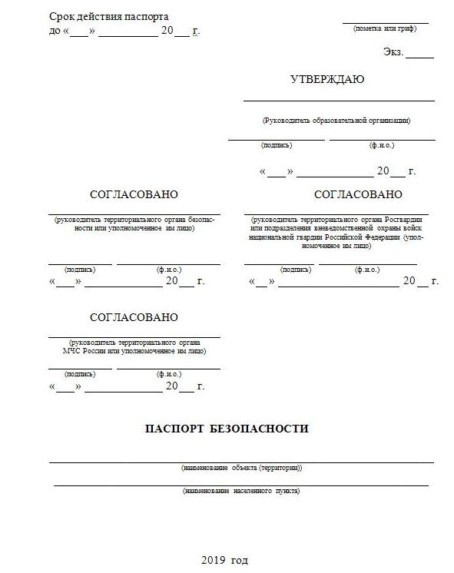
Паспорт безопасности объекта (территории)
Паспорт безопасности – это информационный документ, содержащий информацию об обеспечении антитеррористической защищенности объекта и план мероприятий по антитеррористической защищенности объекта

Slide 33
Когда и как составить паспорт безопасности
Разрабатывайте паспорт в течение 30 дней со дня проведения обследования и категорирования, но не позже окончания срока работы комиссии.
Используйте форму паспорта, которую Правительство утвердило постановлением № 1006.
Для этого заполните титульный лист и девять обязательных разделов.
В работе используйте данные из акта обследования и категорирования

Slide 34
Разработка паспорта безопасности
Раздел 1. Общие сведения об объекте (территории)
В первом разделе отразите сведения об образовательной организации.
Сначала укажите наименование, адрес, телефон, факс, адрес электронной почты образовательной организации.
Затем пропишите основной вид деятельности сада и школы так как он указан в уставе или в выписке из ЕГРЮЛ.
В четвертой строке поставьте категорию опасности. Возьмите ее из акта обследования и категорирования.
Ниже напишите общую площадь занимаемого здания и протяженность территории, номера и даты выдачи свидетельств о праве пользования зданием и территорией.
Завершите раздел контактами руководителя образовательной организации – ФИО, номера служебного и мобильного телефонов, адрес электронной почты.

Slide 35
Разработка паспорта безопасности
Раздел 2. Сведения о работниках, обучающихся и иных лицах, которые находятся на объекте (территории)
Укажите общее количество работников и режим работы образовательной организации: продолжительность начало и окончание рабочего дня, количество учебных смен.
Затем приведите среднее количество работников, детей и посетителей, которые пребывают в здании в течение дня, а ниже – в нерабочее время, ночью, выходные и праздничные дни.
Если у часть помещений у вас арендует другое юридическое лицо или индивидуальный предприниматель, то укажите сведения о нем в паспорте безопасности.
Это должны быть: их полное и краткое наименование, основной вид деятельности, общее количество их работников, занимаемая площадь, контакты руководителя, срок аренды.
Такие же сведения укажите о лицах, которые используют имущество образовательной организации на праве безвозмездного пользовании.

Slide 36
Разработка паспорта безопасности
Раздел 3. Сведения о критических элементах объекта (территории)
В третьем заполните таблицу по критическим элементам здания и территории образовательной организации. Сведения возьмите из акта обследования и категорирования объекта. Критические элементы объекта связаны с его уязвимыми местами.
К критическим элементам объекта относят:
– зоны, конструктивные и технологические элементы зданий, инженерных сооружений и коммуникаций;
– элементы систем, узлы оборудования или устройств потенциально опасных установок на объекте;
– места использования или хранения опасных веществ и материалов;
– другие системы, элементы и коммуникации, необходимость физической защиты которых выявлена в процессе анализа их уязвимости.
Также перечислите возможные места и способы проникновения террористов в здание и на территорию. Пропишите наиболее вероятные средства поражения, которые могут применить террористы при теракте. Например, холодное, огнестрельное оружие, взрывчатые вещества, отравляющие вещества, излучатели электромагнитных импульсов, химическое, биологическое оружие, пиротехнические средства.

Slide 37
Разработка паспорта безопасности
Раздел 4. Прогноз последствий в результате совершения на объекте (территории) террористического акта
В четвертом разделе укажите предполагаемые модели действий нарушителей.
Для этого приведите краткое описание основных угроз совершения теракта.
Например, захват заложников из числа работников и обучающихся, взрыв, поджог, вывод и строя коммуникаций или угроза по телефону в совершении указанных действий.
Для каждого предлагаемого сценария укажите вероятные последствия теракта на объекте, например площадь или радиус возможной зоны разрушения или заражения в случае теракта.

Slide 38
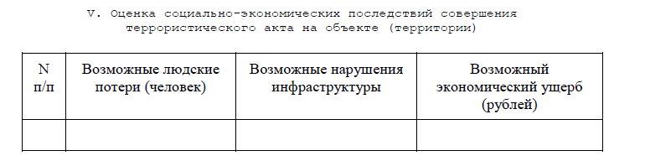
Разработка паспорта безопасности
Раздел 5. Оценка социально-экономических последствий совершения террористического акта на объекте (территории)
Заполните таблицу. В ней укажите количество потенциальных людских потерь, возможные нарушения инфраструктуры и экономический ущерб в рублях.
Для оценки прогнозируемых масштабов теракта используйте классификацию, которую установило Правительство постановлением от 21.05.2007 № 304.

Slide 39
Разработка паспорта безопасности
Раздел 6. Силы и средства, привлекаемые для обеспечения антитеррористической защищенности объекта (территории)
В шестом разделе укажите, как организована охрана зданий и территории образовательной организации.
Для этого в пропишите какие используете для антитеррористической защищенности объекта:
– силы – наименование подразделения вневедомственной, ведомственной охраны, частной охранной организации, а также реквизиты договора на оказание охранных услуг;
– средства – огнестрельное оружие, защитные средства, транспорт, служебные собаки.
Сведения возьмите из договора с охранной организацией и уточните у сотрудника охранного предприятия.

Slide 40
Разработка паспорта безопасности
Раздел 7. Меры по инженерно-технической, физической защите и пожарной безопасности объекта
В седьмом разделе заполните три блока о мерах защиты зданий и территории образовательной организации. Для этого укажите о наличии, количестве, и по необходимости марке, месте установки:
1. Инженерно-техническая защита – система оповещения, резервные источники электроснабжения и системы связи, технические системы обнаружения несанкционированного проникновения, стационарные и ручные металлоискатели, система наружного освещения и видеонаблюдения;
2. Физическая защита – контрольно-пропускные пункты, эвакуационные выходы, электронная система пропуска, физическая охрана;
3. Пожарная безопасность – автоматическая пожарная сигнализация и система пожаротушения, система внутреннего противопожарного водопровода, оповещения и управления эвакуацией при пожаре, первичные средства пожаротушения (огнетушители).
Комментарий: по сравнению с предыдущей версией паспорта безопасности изменились требования к составу и сведениям седьмого раздела.
В первом блоке вместо наличия охранного освещения теперь достаточно указать о наличии наружного, а вместо телевизионной системы охраны – о системе видеонаблюдения. Об оповещении о несанкционированном проникновении теперь можно сообщить только с помощью технических систем. Указывать сведения о наличии резервных источниках тепло– и газоснабжения больше не надо.
Во втором блоке теперь вместо нештатных аварийно-спасательных формирований надо указать сведения о физической охране – наименование организации, количество охранников и постов.
Полностью заменили требования к третьему блоку раздела, а наличие четвертого (плана взаимодействия с территориальными органами безопасности) – исключили.

Slide 41
Разработка паспорта безопасности
Раздел 8. Выводы и рекомендации
В восьмом разделе укажите выводы, которые сделала комиссия по результатам обследования здания и территории.
Выводы могут быть об оценке эффективности системы безопасности образовательной организации, ее соответствии требованиям антитеррористической защищенности.
Затем пропишите предложения комиссии, например, о совершенствовании системы безопасности, повышению уровня его инженерно-технической защиты, по устранению недостатков.

Slide 42
Разработка паспорта безопасности
Раздел 9. Дополнительные сведения с учетом особенностей объекта (территории)
В девятом разделе укажите (если они есть) особенности, которые присущи вашей образовательной организации.
Например, на территории организована локальная зона безопасности или есть работники, которые имеют допуск к работе со сведениями, составляющими государственную тайну.
Необходимость дополнительных сведений определяют сотрудники правоохранительных органов, поэтому перед заполнением этого раздела проконсультируйтесь с ними.

Slide 43
Какие документы приложить к паспорту
2 экземпляра
К каждому экземпляру паспорта приложите:
– поэтажный план или схема здания сада и школы с обозначением критических элементов;
– план или схема охраны здания и территории с указанием контрольно-пропускных пунктов, постов охраны, инженерно-технических средств охраны;
– акт обследования и категорирования.

Slide 44
С кем и кода согласовать проект паспорта безопасности
Согласуйте паспорт с руководителями территориальных ФСБ, Росгвардии или подразделения вневедомственной охраны Росгвардии и МЧС (п. 44 Требований, утв. постановлением Правительства № 1006).
Согласовать паспорт надо не позже 45 рабочих дней с того дня, как его подписали.
Составьте сопроводительные письма и направьте каждому органу по очереди оба экземпляра паспорта.
Отметку о согласовании руководители ведомств должны поставить не позже 10 дней с момента, когда его получили (п. 45 Требований, утв. постановлением Правительства № 1006).

Slide 45
Когда внести в паспорт безопасности изменения
Актуализируйте паспорт безопасности не реже одного раза в пять лет (п. 48 Требований, утв. постановлением Правительства № 1006).
При этом поправьте паспорт раньше, если изменилась:
– общая площадь здания и периметр территории образовательной организации;
– количество критических элементов;
– меры по инженерно-технической защите, которые выполняются в саду и школе.
Изменения вносите в том же порядке, в котором разрабатывали паспорт. Для этого оформите приложением к каждому паспорту корректировочный лист. На основных экземплярах паспорта укажите дату и причину актуализации, поставьте свою подпись, инициалы и фамилию. Корректировочные листы до утверждения согласуйте с теми же органами, с которыми согласовывали паспорт.
Ситуация: надо ли уничтожать старый паспорт безопасности, если утвердили новый?
Нет, не надо.
Если утвердили новую редакцию паспорта безопасности, старые экземпляры храните в течение пяти лет (п. 50 Требования, утв. постановлением Правительства № 1006 ).

Slide 46

Кого назначить ответственным за антитеррористическую защищенность
Ответственным назначьте любого штатного работника (подп. «а» п. 24 Требований, утв. постановлением Правительства от 02.08.2019 № 1006).
Получите его согласие на дополнительную работу и оформите кадровые документы. Затем организуйте обучение ответственного.
Назначьте его ответственным за хранение паспорта безопасности и иных и иных документов объекта (территории), в том числе служебной информации ограниченного распространения о принимаемых мерах по его антитеррористической защищенности (п. 22 Требований)

Slide 47
Какие документы нужны по антитеррористической защищенности
Приказ и положение об ответственном сотруднике за антитеррористическую защищенность;
Паспорт безопасности
План действий по предупреждению и ликвидации ЧС
Документы по обучению
Перечень мероприятий по антитеррористической защищенности
Документы о пропускном и внутриобъектовом режиме
Список автотранспорта образовательной организации и личного транспорта работников, имеющих право на въезд
Список специального автотранспорта, имеющего право на въезд

Slide 48
Как обучить мерам антитеррористической защиты
Чтобы довести до работников и детей информацию о способах защиты и действиях в условиях угрозы или при совершении теракта, организуйте их обучение и регулярно проводите учения и тренировки по подготовке к действиям при террористическом акте.
Как обучать работников. Организуйте для всех работников образовательной организации пять видов обучения:
– индивидуальной работу по вопросам противодействия идеологии терроризма и экстремизма;
– обучение действиям в условиях угрозы или совершения теракта;
– занятия по минимизации морально-психологических последствий совершения теракта;
– подготовку по обнаружению токсичных химикатов, отравляющих веществ и патогенных биологических агентов;
– антитеррористические инструктажи.
Такие требования установлены подпунктом «з» пункта 18, подпунктами «в» и «е» пункта 21, подпунктом «в» п. 23, подпунктом «е» пункта 24 Требований, утв. постановлением Правительства № 1006). Для подчиненных, которые работают с информацией ограниченного распространения, дополнительно предусмотрите подготовку и переподготовку работы с такими сведениями.
Требований, как обучать работников, нет. Вы можете обучать работников, как в саду и школе, так и в другой образовательной организации.

Slide 49
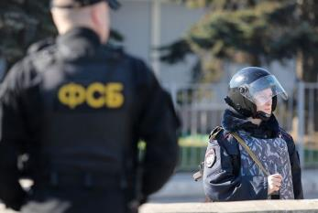
Как обеспечить взаимодействие с органами безопасности
Обяжите ответственного за антитеррористическую защищенность установить личный контакт с представителями территориальных органов ФСБ и Росгвардии (подп. «н» п. 24 требований, утв. постановлением Правительства № 1006).
Затем ежегодно напоминайте работнику согласовывать график проведения совместных тренировок и встреч с представителями органов безопасности.
Также поручите работнику уточнять контакты служб, минимальные и максимальные сроки их прибытия в образовательную организацию.

Slide 50

Как обезопасить информационные ресурсы
Обезопасить локальную сеть и компьютеры от несанкционированного доступа поручите ответственному за информационную безопасность (подп. «е» п. 18, подп. «к» п. 24 Требований, утв. постановлением Правительства № 1006).
Контролируйте, чтобы ответственный регулярно реализовал защитные меры.
Например, установил на компьютеры антивирусные программы и сложные пароли

Slide 51
Как защитить служебную информацию ограниченного распространения
Ограничьте доступ ко всей служебной информации по антитеррористической защищенности образовательной организации (п. 22 Требований, утв. постановлением Правительства № 1006).
Для этого поставьте на документах пометку «Для служебного пользования». Их бумажные версии храните в сейфе или помещении, куда могут входить только определенные работники.
Информацию, которую храните в электронном виде, защите паролями. Контролируйте, чтобы работники не размещали защищенные данные в интернете и в общем доступе в локальной компьютерной сети.
Приказом назначьте ответственного за хранение документов и определите перечень лиц, допущенных к информации ограниченного доступа. Обучите подчиненных работе с такой информацией. Поручите ответственному выдавать документы работникам только по служебной необходимости. Чтобы проконтролировать допуск к информации, вручите ответственному работнику журнал и обяжите отмечать, кто, когда и зачем взял бумаги.

Slide 52
Порядок действий в чрезвычайных ситуациях
Письмо Министерства просвещения РФ от 11 мая 2021 г. N СК-123/07 “Об усилении мер безопасности”
Антикризисный план должен включать в себя следующие блоки:
-организационный (кто будет отвечать за планирование и порядок действий в ЧС);
-методический (выявляются критерии для оценки эффективности работы);
-ресурсный (материально-технические и кадровые вопросы).
Федеральный закон "О защите населения и территорий от чрезвычайных ситуаций природного и техногенного характера" от 21.12.1994 N 68-ФЗ
Статья 14. Обязанности организаций в области защиты населения и территорий от чрезвычайных ситуаций
а) планировать и осуществлять необходимые меры в области защиты работников организаций и подведомственных объектов производственного и социального назначения от чрезвычайных ситуаций;

Slide 53
Порядок действий в чрезвычайных ситуациях
Акт обследования и категорирования
Паспорт безопасности ОО
План действий по предупреждению и ликвидации ЧС
Антикризисный план действий в ЧС
Учения, тренировки
Приказ МЧС России от 29 июля 2020 г. № 565 "Об утверждении Инструкции по подготовке и проведению учений и тренировок по гражданской обороне, защите населения от чрезвычайных ситуаций природного и техногенного характера, обеспечению пожарной безопасности и безопасности людей на водных объектах"

Slide 54
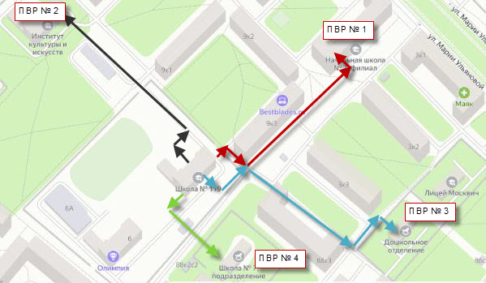
Порядок действий в чрезвычайных ситуациях

Slide 55
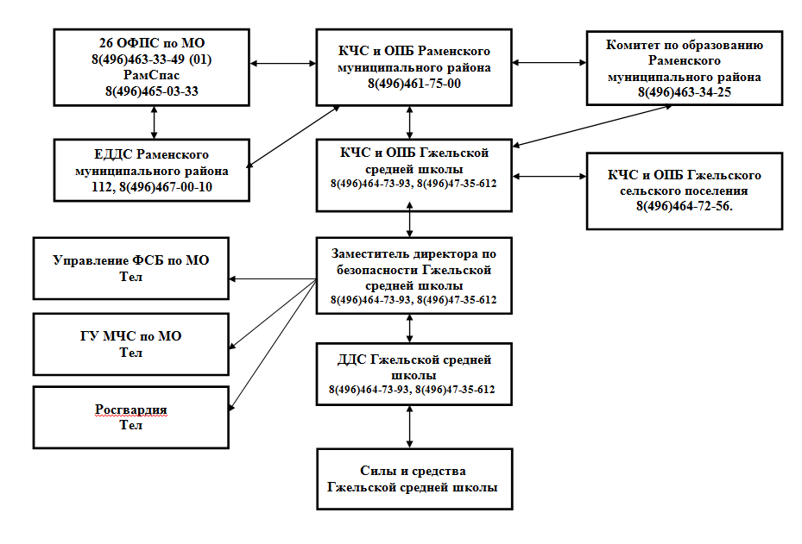
Порядок действий в чрезвычайных ситуациях

Slide 56
Порядок действий в чрезвычайных ситуациях
Каждый блок формируется с учетом и в зависимости от следующих факторов:
типов чрезвычайных ситуаций;
какие признаки определяют кризисный характер этих событий;
каков алгоритм действий;
каким образом и по каким критериям определять и сортировать медицинскую и психологическую травмы;
как выявить учащихся и сотрудников, которым может потребоваться последующая консультация;
порядок действий в отношении обучающихся, сотрудников, родителей, СМИ;
какие дополнительные, внешние ресурсы могут быть использованы и каким образом;
кто будет оценивать эффективность действий и необходимость доработки и изменения кризисного плана;
какие обучающие тренинги для сотрудников необходимо провести;
как будет происходить информирование о кризисной ситуации и плане действий в самой образовательной организации.

Slide 57
Порядок действий в чрезвычайных ситуациях
Каждый член такой команды должен знать:
кто отвечает за оповещение всех членов команды при необходимости;
кто регулирует и выстраивает системы коммуникации;
кто и каким образом обеспечивает контроль слухов;
кто обеспечивает первую помощь (психологическую, социальную и медицинскую), взаимодействует со СМИ;
кто обеспечивает эвакуацию и перевозку;
кто проводит индивидуальное и групповое консультирование;
кто планирует и проводит работу с последствиями кризисной ситуации.

Slide 58
Спасибо за внимание!

